Slide 1
Builder 패턴 Chapter 7
작성자: 문성호
소속팀 / 상위부서: 웹플랫폼개발랩
대외비
ⓒ NAVER Corp.

Slide 2
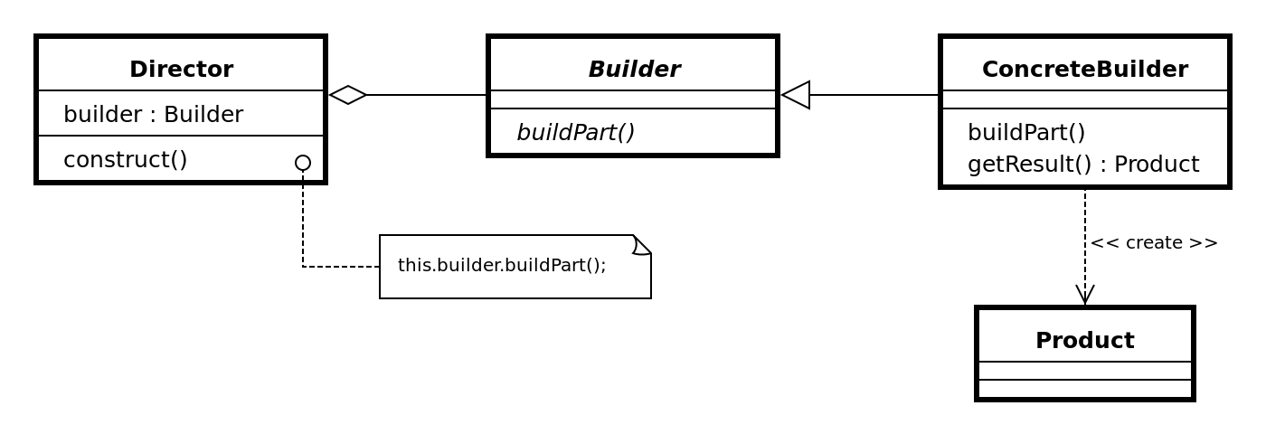
Builder 패턴
복합 객체의 생성 과정과 표현 방법을 분리하여 동일한 생성 절차에서 서로 다른 표현 결과를 만들 수 있게 하는 패턴
Notes:
불변규칙과 불변성을 보존하기 위해 생성자와 접근자 메소드에서 Date 객체들을 방어복사

Slide 3
Builder 패턴
Builder
인스턴스를 생성하기 위한 인터페이스를 결정. 인스턴스의 각 부분을 만들기 위한 메소드를 가진다.
ConcreteBuilder
Builder를 구현하고 있는 클래스.
Notes:
불변규칙과 불변성을 보존하기 위해 생성자와 접근자 메소드에서 Date 객체들을 방어복사

Slide 4
Builder 패턴
Director
Builder 역할의 인터페이스를 사용해서 인스턴스를 생성. ConcreteBuilder에 의존하지 않고, Builder 역할의 메소드만 사용
Client
Builder 패턴을 사용하는 역할
Notes:
불변규칙과 불변성을 보존하기 위해 생성자와 접근자 메소드에서 Date 객체들을 방어복사

Slide 5
Builder 패턴의 배경
Telescoping constructor anti pattern 의 해결책을 찾기 위한 것
생성자 파라미터가 증가할 수록 생상자의 수가 기하급수적으로 증가
Notes:
자바빈즈 패턴 – 생성 과정 동안 객체가 일관되지 않은 상태이다.
불변 클래스를 만들 수 없다. – 스레드 안정성에 취약

Slide 6
Builder 패턴 예제

Slide 7
Builder 패턴 예제

Slide 8
Builder 패턴 주의사항
Builder 클래스는 앞으로 늘어날지도 모르는 ConcreteBuilder클래스의 요구에 대응할 필요가 있다.

